Slide 1

Детектирование объектов. Часть 3

Slide 2
Архитектура Fast R-CNN
Детектирование объектов. Часть 3

Slide 3



R-CNN
CNN
Region Proposals
…
…

Slide 4
Fast R-CNN
Region Proposals

Slide 5
Fast R-CNN
CNN
Feature Extractor
Region Proposals

Slide 6
Fast R-CNN
CNN
Feature Extractor
Region Proposals

Slide 7
Fast R-CNN
CNN
ROI Pooling
Feature Extractor
…
Region Proposals

Slide 8
Fast R-CNN
Классификатор + регрессор
CNN
ROI Pooling
Feature Extractor
…
…
Region Proposals

Slide 9
Реализация Fast R-CNN
Детектирование объектов. Часть 3

Slide 10
Faster R-CNN
Детектирование объектов. Часть 3

Slide 11
Faster R-CNN
Feature Extractor

Slide 12
Faster R-CNN
Feature Extractor
Region Proposal
Network

Slide 13
Faster R-CNN
Feature Extractor
Region Proposal
Network

Slide 14
Faster R-CNN
ROI Pooling
Классификатор +регрессор
Feature Extractor
…
…
Region Proposal
Network

Slide 15
Семейство архитектур SSD/YOLO
Детектирование объектов. Часть 3

Slide 16
Семейство SSD / YOLO
YOLO – You Only Look Once
SSD – Single Shot Multibox Detector

Slide 17

Семейство SSD / YOLO
YOLO – You Only Look Once
SSD – Single Shot Multibox Detector

Slide 18
Семейство SSD / YOLO
YOLO – You Only Look Once
SSD – Single Shot Multibox Detector

Slide 19
Семейство SSD / YOLO
YOLO – You Only Look Once
SSD – Single Shot Multibox Detector
Классификатор +регрессор

Slide 20
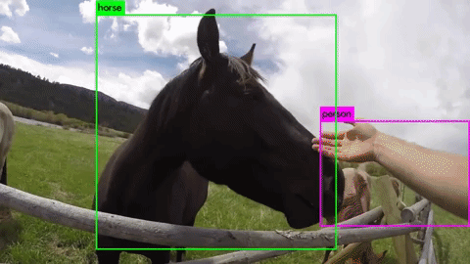
Детектирование в реальном времени

Slide 21
Сравнение методов (качественное)
Качество
Faster R-CNN
SSD
YOLO
Fast R-CNN
R-CNN
Скорость работы

Slide 22
Архитектура SSD
Детектирование объектов. Часть 3

Slide 23
Single Shot Multibox Detector (SSD)
CNN
CNN
CNN

Slide 24
Single Shot Multibox Detector (SSD)
CNN
CNN
CNN
Детектор
Детектор
Детектор

Slide 25
Single Shot Multibox Detector (SSD)
CNN
CNN
CNN
Детектор
Детектор
Детектор
Non-Maximum Suppression

Slide 26
SSD: детектор
5 x 5

Slide 27

SSD: детектор
5 x 5

Slide 28
SSD: детектор
5 x 5
Default boxes
N = 3

Slide 29
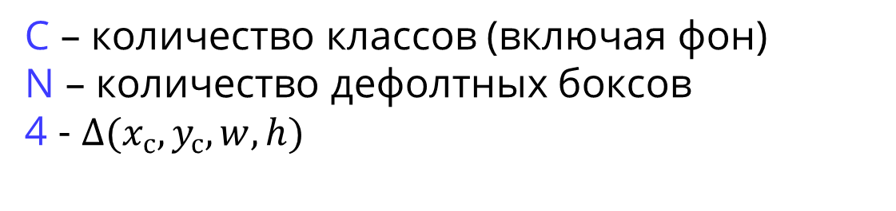
SSD: детектор
5 x 5
5 x 5
Conv
Default boxes
N = 3

Slide 30
SSD: детектор
5 x 5
5 x 5
N x (4 + C)
Conv
Default boxes
N = 3

Slide 31
SSD: детектор
5 x 5
5 x 5
N x (4 + C)
Conv
N x (
)
Default boxes
N = 3

Slide 32
SSD: детектор
5 x 5
5 x 5
N x (4 + C)
Conv
N x (
)
Default boxes
N = 3

Slide 33
SSD: детектор
5 x 5
5 x 5
N x (4 + C)
Conv
N x (
)
Default boxes
N = 3

Slide 34
Реализация SSD
Детектирование объектов. Часть 3

Slide 35
Архитектура Mask R-CNN
Детектирование объектов. Часть 3

Slide 36
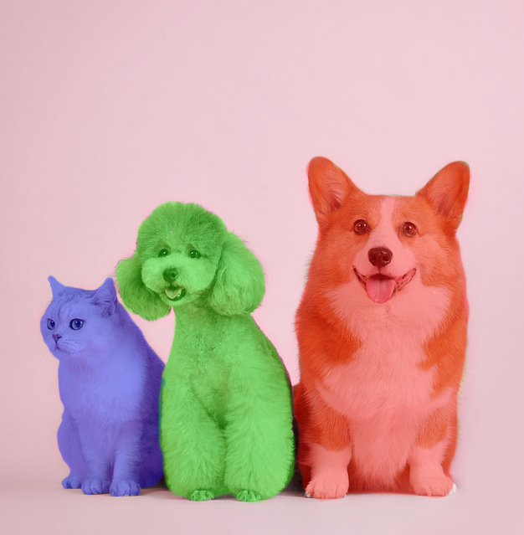

Сегментация объектов
Детектирование объектов
Сегментация
объектов
Семантическая сегментация
Пёсик 2
Пёсик 1
Котик
Пёсик 2
Пёсик
Котик
Котик
Пёсик 1
Пёсик

Slide 37
Mask R-CNN
Feature Extractor
Region Proposal
Network

Slide 38
Mask R-CNN
Feature Extractor
ROI Pooling
Классификатор +регрессор
Собака
Faster R-CNN
Region Proposal
Network

Slide 39

Mask R-CNN
Feature Extractor
ROI Pooling
Классификатор +регрессор
Собака
Region Proposal
Network
Segmentation network

Slide 40
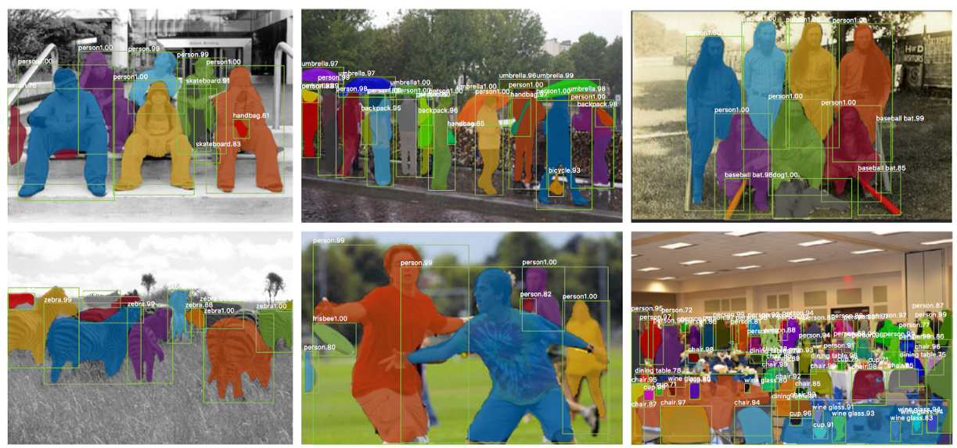
Mask R-CNN

Slide 41
TensorFlow Object Detection API
Детектирование объектов. Часть 3

Slide 42
Fine-Tuning
Компьютерное зрение

